Slide 1
INDICACIÓN ENFERMERA: GUÍA DE MEDICAMENTOS PARA PROCESOS LEVES Vol 30, nº4 2022

Slide 2
SUMARIO
INTRODUCCIÓN
PROCESOS LEVES Y MEDICAMENTOS
Dolor en procesos leves autolimitados – Paracetamol, ibuprofeno y AINE tópicos
Fiebre – Paracetamol, ibuprofeno
Diarrea – Soluciones de rehidratación oral y antidiarreicos
Estreñimiento – Laxantes
Náuseas y vómitos – Soluciones de rehidratación oral
Dispepsia – Antiácidos
Resfriado – Antitusivos, descongestionantes nasales, mucolíticos
Ojo seco – Lágrimas artificiales
Molestias vaginales – Clotrimazol

Slide 3
INTRODUCCIÓN
El envejecimiento y el incremento de la prevalencia de enfermedades crónicas han impulsado el desarrollo de nuevos modelos de atención primaria (AP), en los que la participación de enfermería en la indicación de medicamentos puede mejorar el acceso, la eficiencia y la calidad de la atención.
Siguiendo la estrategia para la AP de Euskadi, en los centros de atención primaria de Osakidetza se han ido desplegando procedimientos de enfermería de atención a procesos leves autolimitados (protocolos conocidos como PLA).
Actualmente, de acuerdo a la legislación vigente (RD 954/2015, RD 1302/2018, orden de 2019 de la Consejera de Salud), las enfermeras y enfermeros de Osakidetza pueden indicar de forma autónoma medicamentos no sujetos a prescripción médica mediante una orden de dispensación en Presbide.
Los medicamentos no sujetos a prescripción médica están habitualmente autorizados para su uso en procesos leves, frecuentemente autolimitados, en los que el uso de medicamentos no siempre está indicado. Por ello, es importante delimitar las situaciones concretas en las que se recomienda indicar estos medicamentos, así como la duración de los tratamientos, en base a criterios de uso prudente de medicamentos y de forma complementaria a las medidas no farmacológicas y educativas.

Slide 4
PROCESOS LEVES Y MEDICAMENTOS
Un proceso leve autolimitado es un signo, síntoma o un conjunto de ellos que generalmente tiende a resolverse espontáneamente. Su atención debe enfocarse fundamentalmente a la educación sanitaria, el autocuidado y la desmedicalización (PLA).
Osakidetza dispone de algunos PLA, tanto para personas adultas como para pediatría: catarro/resfriado, dolor de garganta, fiebre, diarrea, náuseas y vómitos. Están incorporados en formularios de Osabide Global. Cada protocolo de actuación recoge criterios de derivación en el caso de existir patología concomitante u otros agravantes del estado de salud, y una hoja de recomendaciones para el autocuidado del o de la paciente.
Tipos de indicación en PRESBIDE para medicamentos en procesos leves por parte de enfermería:
En general, lo más adecuado es hacerlo como una orden de dispensación AGUDA (permite duraciones de hasta 3 meses)
A DEMANDA: medicamentos que el paciente va a usar solo según necesidad (p.ej. analgésicos o antiácidos para situaciones que se mantienen a lo largo del tiempo)
CRÓNICA: reservar esta opción a tratamientos cuya idoneidad en esa persona concreta haya sido valorada previamente, indicando además la fecha de finalización si la duración está acotada en el tiempo (p.ej. 6 meses).

Slide 5
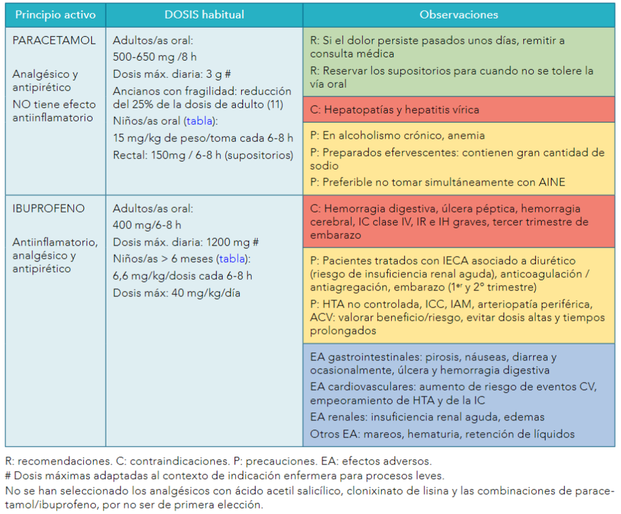
DOLOR EN PROCESOS LEVES AUTOLIMITADOS – PARACETAMOL, IBUPROFENO Y AINE TÓPICOS
En la mayoría de los casos, los procesos leves como el dolor de cabeza, menstrual, de garganta, dental, musculoesquelético, de espalda, heridas, etc. pueden tratarse adecuadamente con analgésicos simples y medidas no farmacológicas.
Se debe utilizar la dosis eficaz más baja durante el menor tiempo necesario para aliviar los síntomas.

Slide 6
DOLOR EN PROCESOS LEVES AUTOLIMITADOS – PARACETAMOL, IBUPROFENO Y AINE TÓPICOS
El uso de AINE tópicos se recomienda como tratamiento inicial de elección en artrosis de rodilla y mano, para el dolor leve a moderado, especialmente en tratamientos a largo plazo y en personas ancianas, debido a su favorable perfil de seguridad con respecto a los AINE orales.
Enlaces de interés
• PLA Dolor de garganta en Adultos
• PLA Dolor de garganta en Pediatría
• Boletines INFAC: Tratamiento de la artrosis. Aspectos de seguridad de los AINE
Fichas I-botika: Recomendaciones para el uso de Ibuprofeno en adultos, Paracetamol en adultos, ¡Con los AINE no te la juegues! y Paracetamol en pediatría, Ibuprofeno en pediatría

Slide 7
FIEBRE – PARACETAMOL, IBUPROFENO
La fiebre es un signo que consiste en un aumento de la temperatura corporal por encima del rango diario normal de una persona. En general, se dice que tenemos fiebre cuando la temperatura es mayor de 38 ºC. La causa más común es una infección.
Solo hay que usar fármacos para bajar la fiebre si hay malestar o dolor. Los medicamentos utilizados son paracetamol (preferentemente) o ibuprofeno.
Enlaces de interés
• PLA Fiebre en Adultos
• PLA Fiebre en Pediatría
• Fiebre adultos. Osasun eskola
• Fiebre por vacunas en pediatría. Programa de salud infantil

Slide 8
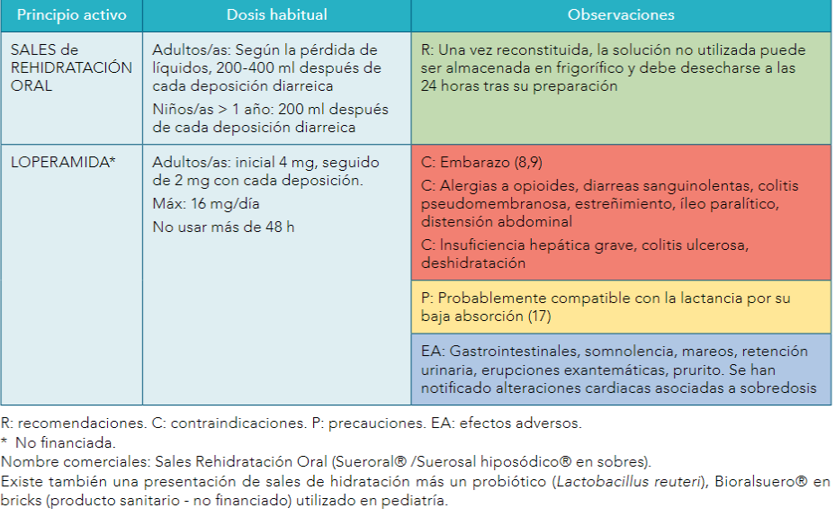
DIARREA – SOLUCIONES DE REHIDRATACIÓN
La prioridad en el manejo de la diarrea aguda es restablecer o prevenir la deshidratación y el equilibrio electrolítico, especialmente en lactantes y personas frágiles y mayores. Para ello se pueden utilizar infusiones, caldos o “sueros caseros”. Existen también medicamentos a base de preparados para la rehidratación oral.
Loperamida se podría indicar en personas adultas que necesiten revertir los síntomas de la diarrea aguda no complicada, siempre que no haya fiebre y en ausencia de deposiciones sanguinolentas. No se recomienda el uso de loperamida en la infancia en este contexto.
Enlaces de interés:
• PLA Diarrea en Adultos
• PLA Diarrea en Pediatría

Slide 9
ESTREÑIMIENTO – LAXANTES
La educación a pacientes incluyendo consejo dietético y mantenimiento de la actividad física cuando sea posible, son los pilares del tratamiento del estreñimiento no complicado y son suficientes para controlar los síntomas en la mayoría de los casos.
El tratamiento prolongado con laxantes no es necesario ni recomendable en la mayor parte de los casos. El abuso de laxantes puede producir efectos adversos importantes, como la hipopotasemia.
El uso de laxantes en pediatría no se recomienda, salvo indicación médica.
Las situaciones para la indicación enfermera de laxantes en personas adultas son:
Falta de respuesta al tratamiento no farmacológico (después de 4 semanas)
Defecación dolorosa (hemorroides, fisura anal, absceso perianal)
Personas mayores inmovilizadas/encamadas, ingesta insuficiente de fibra
Patologías en las que la defecación con esfuerzo resulta perjudicial (hernia, angina…)
Otras situaciones que pueden requerir el uso de laxantes con valoración médica: preparación para una intervención, síndrome de colon irritable, impactación fecal, prevención del estreñimiento por opioides y el estreñimiento asociado a enfermedad, cirugía o embarazo.
En personas mayores con estreñimiento crónico que no responden adecuadamente a dieta y modificación de estilos de vida los laxantes formadores de bolo se consideran de elección. Si no responden porque resulta difícil conseguir una ingesta de líquidos suficiente, pueden usarse los laxantes osmóticos macrogol /polietilenglicol, pero no se pueden indicar por enfermería.
En algunos casos (personas encamadas, cuidados paliativos) puede estar justificado el uso de laxantes estimulantes a largo plazo.

Slide 10
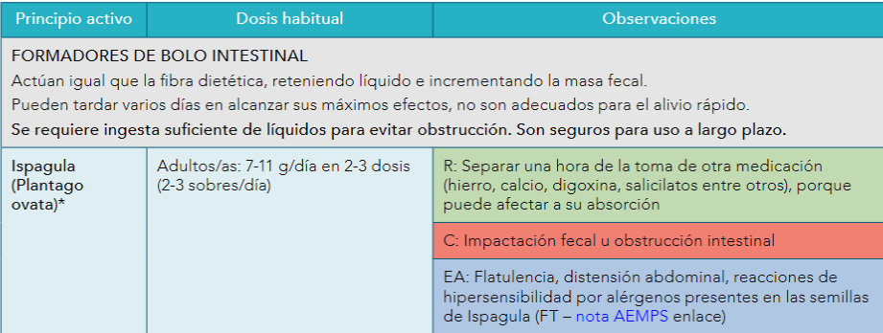
ESTREÑIMIENTO – LAXANTES

Slide 11
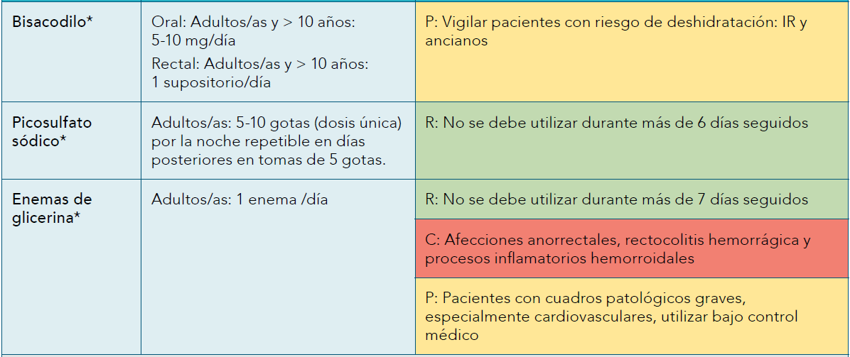
ESTREÑIMIENTO – LAXANTES

Slide 12
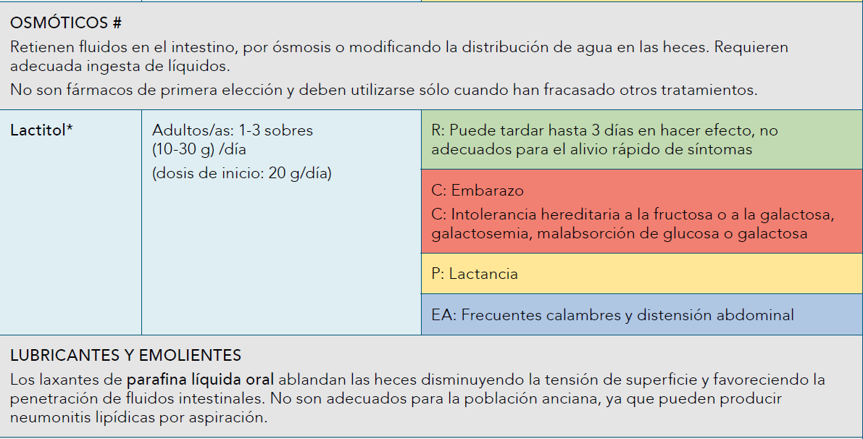
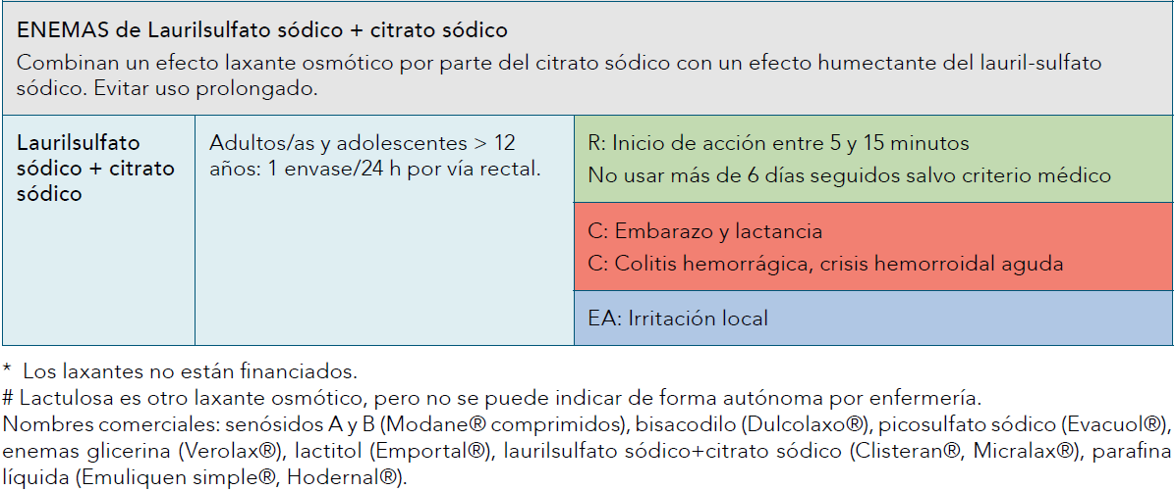
ESTREÑIMIENTO – LAXANTES
Enlaces de interés
• INFAC: Estreñimiento y laxantes. Actualización (y Tabla)
• Recomendaciones ante el estreñimiento en pediatría. Programa de Salud Infantil.

Slide 13
NÁUSEAS Y VÓMITOS
En los protocolos PLA de náuseas y vómitos en personas adultas se recomiendan caldos y sueros caseros.
En el protocolo PLA de pediatría se mencionan también las soluciones de rehidratación oral (ver tablas apartado Diarrea).
Los antieméticos (p.ej. metoclopramida, domperidona) requieren prescripción médica, por lo que no pueden indicarse por enfermería de forma autónoma.
Enlaces de interés
• PLA Náuseas y/o vómitos en Adultos
• PLA Vómitos en Pediatría

Slide 14
DISPEPSIA – ANTIÁCIDOS
En general, la hiperacidez y dispepsia pueden resolverse con una dieta adecuada y cambios en el estilo de vida: comer cantidades pequeñas con mayor frecuencia (5-6 comidas/día), evitar sobrepeso u obesidad, evitar el tabaco, evitar prendas y cinturones apretados, no acostarse inmediatamente después de las comidas, elevar la cabecera de la cama.
La toma de antiácidos es otra opción, aunque su eficacia en la dispepsia es limitada. Su papel se limita al tratamiento del ardor asociado a trastornos digestivos leves e intermitentes, y se utilizan a demanda cuando hay síntomas o se prevén (p.ej. a los 30-60 minutos después de las comidas principales o al acostarse). Su inicio de acción es rápido pero el efecto es de corta duración.
Es importante tener en cuenta posibles síntomas y signos de alerta (disfagia, vómitos de repetición, hemorragia digestiva alta, anemia, pérdida de peso no explicada, exploración física patológica y dolor continuo) que requieren otras intervenciones.
Los inhibidores de la bomba de protones (fármacos de elección en úlcera péptica, reflujo y dispepsia) y los AntiH₂ no se pueden indicar de forma autónoma por parte de enfermería.
AMF: Dispepsia

Slide 15
RESFRIADO – ANTITUSIVOS, DESCONGESTIONANTES NASALES, MUCOLÍTICOS
La mayoría de los resfriados mejoran a los 7-10 días y se resuelven trascurridas de 2 a 3 semanas sin necesidad de tratamiento farmacológico. Los y las pacientes con síntomas moderados a severos pueden utilizar distintas alternativas terapéuticas para el alivio sintomático. La elección depende de los síntomas predominantes.
Medidas higiénicas como lavado de manos, mascarillas y distancia social para reducir el contagio de virus respiratorios.
Analgésicos (paracetamol, ibuprofeno) para el alivio del dolor de cabeza, dolor de oído, dolor musculoesquelético, malestar.
Tratamiento sintomático para la congestión nasal: lavados nasales con agua salada o suero salino. Las vaporizaciones de agua pueden ser útiles. Si los anteriores no son eficaces, pueden emplearse los descongestionantes adrenérgicos nasales, aplicando solo las dosis imprescindibles (sobre todo la de antes de dormir) y durante un máximo de 3-5 días seguidos, ya que pueden producir congestión de rebote tras la suspensión del tratamiento, que puede ser intensa y difícil de tratar.
Para la tos, se aconseja beber líquidos frecuentemente y en caso de tos seca con cosquilleo, son útiles las pastillas para la tos o caramelos. La utilidad de los antitusígenos es limitada, y pueden producir efectos adversos como estreñimiento, sedación o dependencia, por lo que no se aconseja su uso rutinario en el resfriado común. Pueden utilizarse en casos seleccionados de tos no productiva que impide el sueño. Los antitusivos no deben utilizarse en caso de tos asmática, tos productiva o insuficiencia respiratoria.
El uso de antitusígenos en pediatría no se recomienda, salvo indicación médica.
La utilidad de mucolíticos es asimismo muy limitada.
Para el alivio sintomático del resfriado durante el embarazo está recomendado el uso de paracetamol. No se deben usar vasoconstrictores nasales y no es recomendable usar antitusígenos salvo criterio médico.

Slide 16
RESFRIADO – ANTITUSIVOS, DESCONGESTIONANTES NASALES, MUCOLÍTICOS

Slide 17
RESFRIADO – ANTITUSIVOS, DESCONGESTIONANTES NASALES, MUCOLÍTICOS
Enlaces de interés
• PLA Resfriado común – catarro adultos
• PLA Catarro pediatría
• Ficha ibotika: ¡Mi hija tiene tos! ¡Mi hijo no para de toser!
• Osasun eskola – Resfriado común - adultos
• Osasun eskola – Resfriado común en pediatría

Slide 18
OJO SECO – LÁGRIMAS ARTIFICIALES
El síndrome del ojo seco ocurre cuando el ojo no secreta suficiente lágrima, o las lágrimas se evaporan demasiado rápido. También puede deberse al uso de determinados fármacos (antihistamínicos, anticolinérgicos, antiparkinsonianos, fenotiazinas, antidepresivos tricíclicos).
Es importante explicar al paciente el curso natural del ojo seco y el beneficio modesto del tratamiento sintomático, así como proporcionar consejos para reducir los síntomas:
Limitar el uso de lentes de contacto
Parpadear frecuentemente si se usan pantallas durante tiempo prolongado
Evitar el tabaco y los ambientes secos

Slide 19
OJO SECO – LÁGRIMAS ARTIFICIALES
Muchos de los casos de ojo seco se resuelven espontáneamente. Cuando los consejos anteriores son insuficientes, pueden utilizarse:
• Suero fisiológico: corta duración, para el confort ocular tras quitarse las lentes de contacto.
• Lágrimas artificiales en gotas (colirios en frasco) con agentes humectantes. Incluyen conservantes para evitar su contaminación, por lo que se debe evitar aplicarlas con lentes de contacto. Duración de acción mayor que el suero fisiológico.
• Geles lubricantes: tienen mayor viscosidad y pueden usarse si las gotas no proporcionan suficiente alivio. Pueden provocar visión borrosa transitoria tras su aplicación por lo que se usan frecuentemente antes de acostarse.
• Colirios/geles en monodosis (sin conservantes), son más adecuados si el uso es muy frecuente o si los conservantes provocan irritación. Su uso es compatible con lentes de contacto. Su precio es más alto que el de los colirios en frasco o geles en tubo.
Enlaces de interés
• INFAC: Problemas oculares en atención primaria
• Argibideak 2021. Begi lehorra
• I-botika: fichas aplicación de pomadas oftálmicas, fichas de aplicación de colirios
• BIT catalán 2011. Síndrome del ojo seco. Uso de lágrimas artificiales

Slide 20
MOLESTIAS VAGINALES – CLOTRIMAZOL
La vulvovaginitis candidiásica (VVC) es una de las causas más frecuentes de molestias vaginales, picor y aumento del flujo vaginal. El 90% de las VVC no son complicadas. Se consideran VVC complicadas cuando la paciente presenta alguna de las siguientes características: síntomas severos, infecciones recurrentes, infección por especies distintas a Candida albicans o son pacientes de riesgo (inmunodeprimidas, Diabetes Mellitus no controlada, embarazadas).
La incidencia de VVC es mayor durante el embarazo, especialmente en la 2ª mitad. También aumentan el riesgo de VVC: diabetes tipo 2, inmunosupresión, gliflozinas, terapia hormonal sustitutiva-estrógenos, antibióticos de amplio espectro. El papel de otros factores como el uso de anticonceptivos hormonales combinados, DIU o diafragma, dieta, o prácticas sexuales no está claro.
El tratamiento está indicado sólo en caso de infecciones sintomáticas siendo el clotrimazol vía vaginal uno de los fármacos de elección. En aquellas mujeres cuyos síntomas persistan al finalizar el tratamiento o en caso de recurrencia a los dos meses del primer episodio, se debe recomendar a la paciente que acuda a su médico.

Slide 21
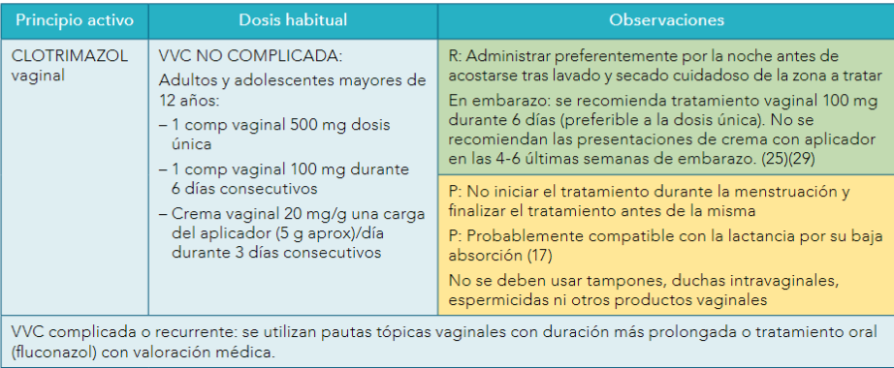
MOLESTIAS VAGINALES – CLOTRIMAZOL
Enlaces de interés
• Infecciones de transmisión sexual. INFAC (2009)
• AMF Vulvovaginitis
• Candida vulvovaginitis: clinical-manifestations and diagnosis Uptodate

Slide 22
Para más información y bibliografía…
Vol. 30, nº4 2022

